Slide 1
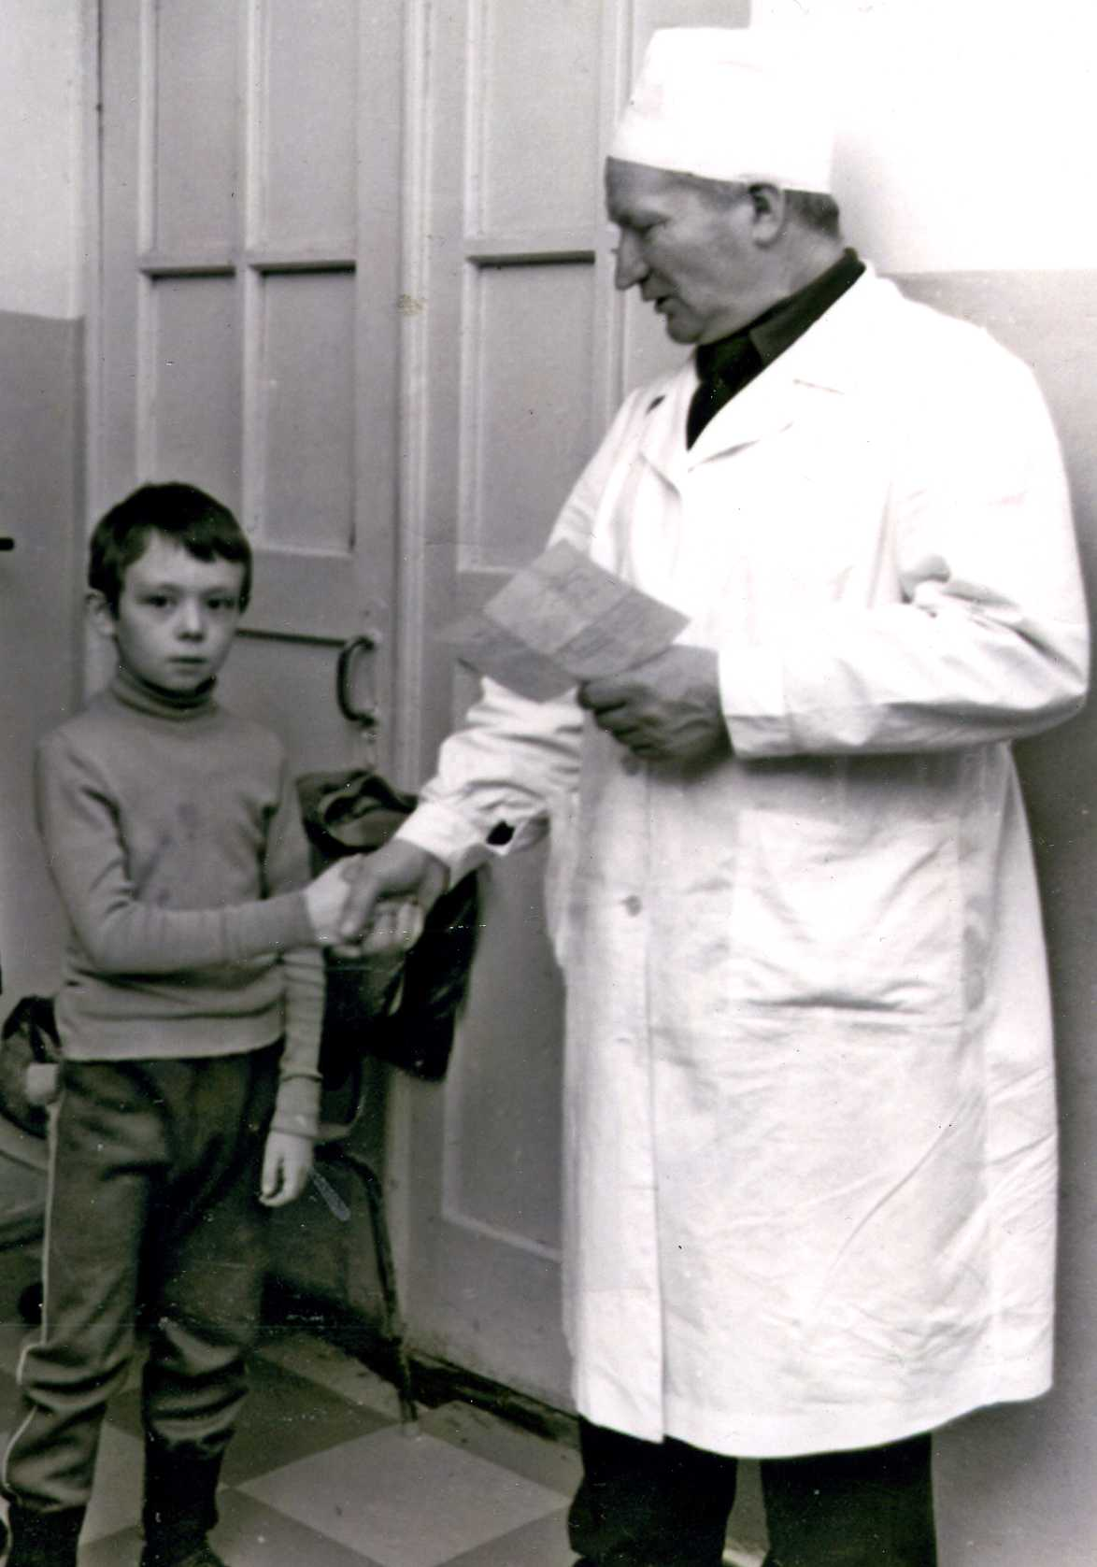
Эликсир медицины и науки (К 90-летию Никоноркина Павла Максимовича)
ДЕПАРТАМЕНТ ЗДРАВООХРАНЕНИЯ ОРЛОВСКОЙ ОБЛАСТИ
БЮДЖЕТНОЕ УЧРЕЖДЕНИЕ ОРЛОВСКОЙ ОБЛАСТИ
«ОРЛОВСКАЯ НАУЧНАЯ МЕДИЦИНСКАЯ БИБЛИОТЕКА»
Централизованная библиотечная система
Россия, 302027, г. Орел, ул. Приборостроительная, д. 42, тел./факс (4862) 41-01-33; 41-01-34; 41-00-04
Орел, 2023

Slide 2
Павел Максимович Никоноркин, врач –оториноларинголог, опытный хирург, Отличник здравоохранения, своей профессиональной, новаторской и научной деятельностью известный далеко за пределами Орловской области, кандидат медицинских наук, автор множества научных статей в ведущих медицинских изданиях.
Родился Никоноркин П.М. 2 сентября 1933 года в деревне Добрынь Кромского района Орловской области. С 1949 по 1953 годы учился в Орловской фельдерско-акушерской школе. После ее окончания работал по специальности в Приморском крае. Затем была служба в армии в Хабаровском крае на должности старшины медсанчасти в танковом полку. Следующим местом работы стал фельдшерско-акушерский пункт во Мценском районе. В 1958 году Павел Максимович поступил в Курский медицинский институт, окончил его в 1964г. После окончания института преподавал три года в Орловском медицинском училище, заведовал практикой. Прошел специализацию по оториноларингологии в областной больнице, работал ЛОР-врачом поликлиники №1 города Орла.
В 1967 году поступил в ординатуру при кафедре ЛОР-болезней Воронежского мединститута, где стал активно заниматься наукой. В 1972 году в Ростовском мединституте защитил кандидатскую диссертацию на тему «Содержание некоторых микроэлементов в крови и небных миндалинах у больных с хроническим танзиллитом».
После окончания ординатуры Никоноркин П.М. работал ординатором в ЛОР-отделении больницы им. Н.А.Семашко, где внедрил в практику новые методы лечения в оториноларингологии.
В 1973 году Павел Максимович был назначен заведующим ЛОР-отделением детской областной больницы. Здесь он применил целый ряд своих изобретений и усовершенствовал уже существующие методы лечения, впервые был внедрен дыхательный бронхоскоп Фриделя, что помогало избегать осложнений при лечении маленьких пациентов.

Slide 3
Совершенствование своей врачебной практики было неотъемлемым элементом работы Павла Максимовича, благодаря чему улучшалась и организация здравоохранения в нашей области. Им был введен новый подход к диспансеризации: лечение детей с хроническими заболеваниями ЛОР-органов проводили два раза в год в детских учреждениях средние медицинские работники под руководством ЛОР-врачей. Это помогло снизить заболеваемость на30-35%.
В 1991 году Павел Максимович перешел на работу в медслужбу УВД, а затем в поликлинику Академии ФАПСИ.
Работал он не только в Орле, но и в МСО 119 города Москвы (медсанотдел управления космической медицины).
Вся трудовая деятельность Никоноркина П.М. связана также и с активной работой в научно - медицинском обществе, среди своих коллег, настоящих профессионалов своего дела. Ведь благодаря этому обществу был возможен постоянный обмен опытом, стимулирование и развитие медицинской науки, и улучшение здравоохранения в регионе.
Судьба этого замечательного доктора была полна сложностей. Так случилось, что в раннем детстве он имел инвалидность и не мог полноценно двигаться из-за проблем в голеностопных суставах. Но талантливые руки орловского хирурга Дмитрия Ивановича Христочевского принесли исцеление. И, несмотря на все жизненные тернии, а может быть где-то и благодаря им, на Орловской земле появился замечательный врач-оториноларинголог – Павел Максимович Никоноркин, который за длительную профессиональную деятельность помог вылечиться тысячам людей.
В этом году он отмечает свое 90-летие. А по своему глубокому убеждению, он считает, что срок жизни человека должен составлять125 лет. К такому мнению врача хочется только присоединиться и пожелать здоровья и самого позитивного взгляда на жизнь.

Slide 4
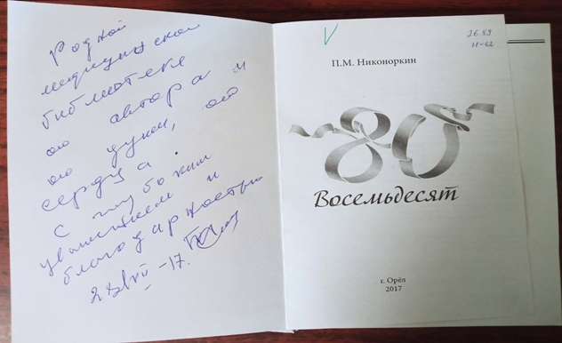
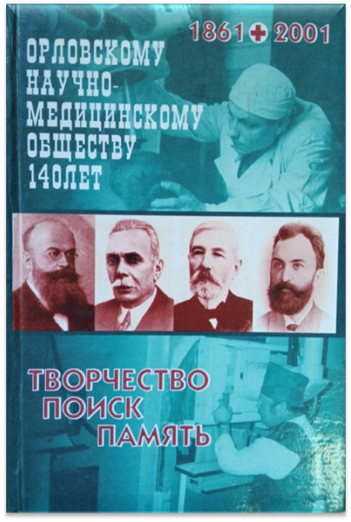
В нашей библиотеке можно ознакомиться с книгами и статьями, посвященными прекрасному доктору - Никоноркину Павлу Максимовичу, а также с его научными работами и описанием изобретений.

Slide 5
Рекомендуемая литература:
О Никоноркине П.М.
1. П.М. Никоноркин. Восемьдесят/П.М. Никоноркин - Орел. Издатель Александр Воробьев, 2017.-276с.
2. Никоноркин Павел Максимович// Детская областная больница-70 лет. Прошлое и настоящее. Творчество. Поиск. Память.- Орел, 2009.-с.243-245.
3. Никоноркин П.М. Эликсир медицины и науки (автобиография лор-врача) // Орловскому научно-медицинскому обществу 140 лет: Творчество, поиск, память. -Орел, 2001.- С.398-401.
4. Польская М. Никоноркин делает чудо // Орловский комсомолец.-1979.-24 мая.
5. Луговой А. Возвратили детям радость // Орловский комсомолец.-1975.- 5апреля.
Некоторые изобретения и рационализаторские предложения:
1. Никоноркин П.М. Воронка с холодным освещением.Рег. Номер 285, 1981.
2. Никоноркин П.М. Крючок с отсосом для инородных тел.Рег. Номер.305.-1981.
3. Никоноркин П.М. Осветительная муфта для эзофагоскопа.Рег.номер 329, 1981.
4. Никоноркин П.М. Устройство для химической коагуляции.Рег.номер 342,1981.

Slide 6
Некоторые издания и статьи под авторством Никоноркина П.М.
1. Никоноркин П.М. Медицинская сестра в детском ЛОР-отделении.-Мед.сестра, 1983.-№8.-С.36-38.
2. Никоноркин П.М. Нейросенсорная тугоухость в структуре стационарных ЛОРбольных// Актуальные вопросынаучно-практической медицины.-Орел, 1982.-С.350-353.
3. Никоноркин П.М. Наблюдение за детьми с группой риска в отиатрии//Тезисы обл. научно-практической конференции по клиническим проблемам риска.-Орел, 1979.-С.114-115.
4. Никоноркин П.М.Ретроградная ларингоскопия// Тезисы докладов обл. начно-практической конференции по функциональным методам исследования в педиатрии.-Орел, 1977.-С.97-98.
5. Никоноркин П.М. Микроэлементы крови у больных хроническим тонзиллитом//Некоторые вопросы кардиологии.микроэлементы.Вып.4.-Воронеж, 1971.-С.84-88.
6. Никоноркин П.М.Рак наружного слухового прохода и среднего уха//Журнал ушных, носовых и горловых болезней.-1970.-№5.- с. 44-46.
7. Никоноркин П.М. Стол для перевязочной и операционной с механическим подъемом крышки// Мед.сестра.-1982.-№6.-С.43. 6. Никоноркин П.М. Приставка к гортанному зеркалу для оттягивания надгортанника// Журнал ушных, носовых и горловых болезней.-1970.-№1.-С.121.
( С этими и другими работами Никоноркина П.М. можно ознакомиться в Орловской научной медицинской библиотеке)

